Slide 1
Система работы образовательной организации по повышению объективности оценки образовательных результатов при переходе на обновленные
ФГОС И ФОП НОО, ООО и СОО
Педагогический совет от 29.12.2023

Slide 2
Цель педсовета:
Выработка единой системы оценки планируемых результатов обучающихся при переходе на обновленные ФГОС и ФОП НОО, ООО и СОО

Slide 3
Задачи:
Познакомиться с системой оценки достижений планируемых результатов освоения ФОП СОО, ООО и СОО;
Рассмотреть НЛА, обеспечивающие объективность оценивания планируемых результатов обучающихся при переходе на обновленные ФГОС и ФОП НОО, ООО и СОО;
Представить практики текущего (урочного) оценивания образовательных результатов обучающихся

Slide 4
Повестка:
Система оценки достижений планируемых результатов освоения ФОП НОО, ООО и СОО – Останина С.К., заместитель директора по УВР;
Нормативные локальные акты, обеспечивающие объективность оценки планируемых результатов обучающихся – Останина С.К., заместитель директора по УВР;
Система текущего оценивания образовательных результатов обучающихся (из опыта работы учителей- предметников) - Баринова Е.В., учитель географии
- Матушкина М.М., учитель английского языка

Slide 5
Система оценки достижений планируемых результатов освоения ФОП НОО, ООО и СОО

Slide 6
Нормативные документы
Федеральная образовательная программа начального общего образования (ФОП НОО), утверждена приказом Минпросвещения РФ от 18.05.2023 г. №372 – Целевой раздел п.19
Федеральная образовательная программа основного общего образования (ФОП ООО), утверждена приказом Минпросвещения РФ от 18.05.2023 г. №370 – Целевой раздел п.18
Федеральная образовательная программа среднего общего образования (ФОП СОО), утверждена приказом Минпросвещения РФ от 18.05.2023 г. №371 – Целевой раздел п.18

Slide 7
Основным объектом системы оценки, её содержательной и критериальной базой выступают требования ФГОС, которые конкретизируются в планируемых результатах освоения обучающимися ФОП

Slide 8
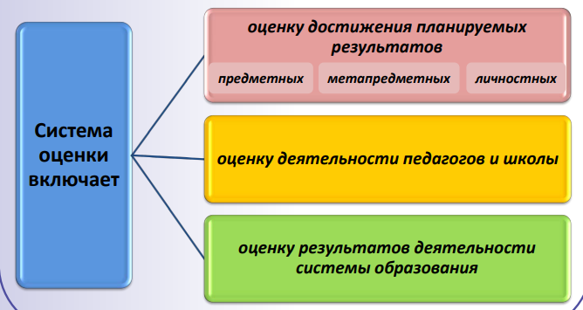

Slide 9
Система оценки
Внешняя
Внутренняя
-Независимая оценка качества подготовки обучающихся (ВПР, мониторинги)
-ГИА
- Стартовая диагностика (1,5 и 10 классы)
- Текущая и тематическая оценка
- Итоговая оценка
- Промежуточная аттестация
- Внутренний мониторинг образовательных достижений обучающихся
- Психолого-педагогическое наблюдение

Slide 10
Подходы к оценке образовательных достижений
Системно-деятельностный | Уровневый | Комплексный
Решение учебно-познавательных, учебно-практических задач Оценка ФГ | Базовый (типовые задачи) Выше базового | Оценка предметных и метапредметных результатов Комплекс процедур Все формы и методы

Slide 11
Особенности оценки личностных результатов
Целью оценки личностных достижений обучающихся является получение общего представления о воспитательной деятельности образовательной организации и её влияния на коллектив обучающихся;
При оценке личностных результатов необходимо соблюдение этических норм и правил взаимодействия с обучающимися с учетом их индивидуально-психологических особенностей развития (ФОП НОО)

Slide 12
ФОП НОО | ФОП ООО | ФОП СОО
Наличие и характеристика мотива познания и учения; Наличие и умение принимать и удерживать учебную задачу, планировать учебные действия Способность осуществлять самоконтроль и самооценку | Оценка сформированности в соблюдении норм и правил, установленных в ОО; Ценносто-смысловых установок обучающихся, формируемых средствами учебных предметов; Ответственность за результаты обучения; Способности проводить выбор своей образовательной траектории, в том числе выбор профессии
Диагностические задания целесообразно интегрировать с заданиями по оценке метапредметных регулятивных УУД | Оценка достигается через оценку достижений планируемых результатов освоения ОО, которые устанавливаются требованиями ФГОС ООО и СОО

Slide 13
УНИВЕРСАЛЬНЫЕ УЧЕБНЫЕ ДЕЙСТВИЯ (УУД) | ОБРАЗОВАТЕЛЬНЫЕ РЕЗУЛЬТАТЫ
Личностные | Личностные
Регулятивные Познавательные: Общеучебные Логические Проблемно – поисковые Знаково – символические Коммуникативные | Метапредметные
_ | Предметные

Slide 14
Особенности оценки метапредметных результатов
ФОП НОО |  | ФОП ООО | ФОП СОО
Осуществляется через оценку достижений планируемых результатов освоения ФОП, которые отражают совокупность познавательных, коммуникативных и регулятивных УУД
Осуществляется как учителем в ходе текущей и промежуточной оценки по учебному предмету, так и администрацией ОО в ходе мониторинга | Осуществляется администрацией школы в ходе внутреннего мониторинга
Содержание и периодичность мониторинга устанавливается решением педагогического совета, инструментарий – работы на межпредметной основе, в том числе по функциональной грамотности | Содержание и периодичность мониторинга устанавливается решением педагогического совета, инструментарий – работы на межпредметной основе, в том числе по оценке читательской, естественно-научной, математической, цифровой, финансовой грамотности

Slide 15
Формы оценки метапредметных результатов ФОП ООО и СОО
Читательская грамотность – письменная работа на межпредметной основе;
Цифровая грамотность – практическая работа в сочетании с письменной (компьтеризированной0 частью;
Сформированность познавательных, регулятивных и коммуникативных УУД – экспертная оценка процесса и результата выполнения групповых и (или) индивидуальных учебных исследований или проектов
Каждый вид диагностики проводится с периодичностью не менее 1 раза в 2 года

Slide 16
Система оценки метапредметных результатов в МОБУ «Сясьстройская СОШ №1»
уровни | 4 класс | 6 класс | 8 класс | 9 класс | 10 класс | 11 класс
школьный |  |  |  | Проект | Учебное исследование
муниципальный | Метапредметная работа (декабрь) | Метапредметная работа (декабрь) | Метапредметная работа (декабрь)
региональный | Метапредметная работа (декабрь) |  |  |  | Метапредметная работа (декабрь)
всероссийский |  |  | Читательская, естественно-научная, математическая грамотность (ноябрь, декабрь) РЭШ

Slide 17
Особенности оценки предметных результатов
ФОП НОО | ФОП ООО | ФОП СОО
Осуществляется через оценку достижений планируемых результатов освоения ФОП по отдельным учебным предметам
Основным предметом оценки результатов освоение ООП НОО в соответствии требованиями ФГОС НОО является способность к решению учебно-познавательных и учебно-практических задач и способах действий, в том числе метапредметных | Основным предметом оценки результатов освоение ООП НОО в соответствии требованиями ФГОС НОО является способность к решению учебно-познавательных и учебно-практических задач и способах действий, в том числе метапредметных, а также компетентностей, соответствующих направлениям функциональной грамотности
Осуществляется как учителем в ходе текущего, тематического, промежуточного и итогового контроля
Особенности оценки предметных результатов по отдельному учебному предмету фиксируются в приложении к ООП

Slide 18
Виды контроля
 | ФОП НОО | ФОП ООО | ФОП СОО
текущая | Направлена на оценку индивидуального продвижения обучающегося в освоении программы учебного предмета Может быть формирующей и диагностической Используются различные формы и методы проверки (устный и письменный опрос, практический и творческие работы и другое)
тематическая | Направлена на оценку уровня достижений тематических планируемых результатов по учебному предмету
промежуточная | Проводится на основе результатов накопленной оценки и результатов выполнения тематических проверочных работ и фиксируется в журнале. Проводится, начиная со 2 класса!
итоговая | Итоговая оценка складывается из результатов накопленной оценки и итоговой работы по учебному предмету

Slide 19
Система оценки
Внешняя
Внутренняя
-Независимая оценка качества подготовки обучающихся (ВПР, мониторинги)
-ГИА
- Стартовая диагностика (1,5 и 10 классы)
- Текущая и тематическая оценка
- Итоговая оценка
- Промежуточная аттестация
- Внутренний мониторинг образовательных достижений обучающихся
- Психолого-педагогическое наблюдение

Slide 20
Внутренний мониторинг ФОП ОО И СОО
Стартовая диагностика
Оценка уровня достижений предметных и метапредметных результатов
Оценка уровня функциональной грамотности
Оценка уровня профессионального мастерства педагогических работников, осуществляемого на основе выполнения обучающимися проверочных работ, анализа посещенных уроков, анализа качества учебных занятий
Содержание и периодичность устанавливаются решением педагогического совета
Результаты являются основанием для текущей коррекции учебного процесса и его индивидуализации и для повышения квалификации педагогических работников

Slide 21
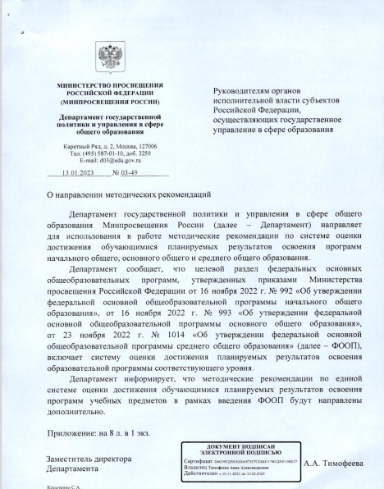
Письмо Минпросвещения РФ от 23.01.2023 №03-47 «О направлении методических рекомендаций» по системе оценки достижений обучающимися планируемых результатов освоения программ НОО, ООО и СОО.

Slide 22
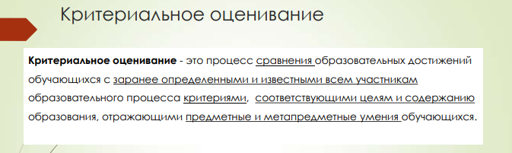

Slide 23
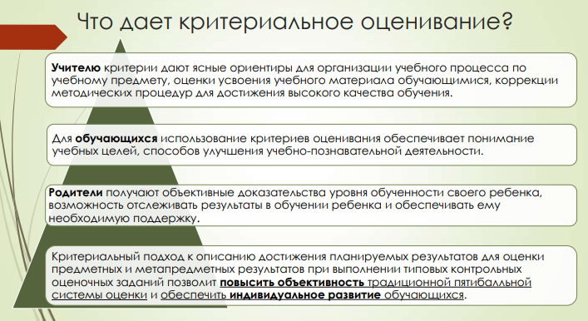

Slide 24
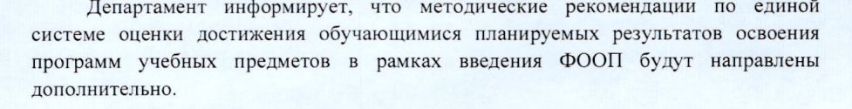
Письмо Минпросвещения РФ от 23.01.2023 №03-47 «О направлении методических рекомендаций» по системе оценки достижений обучающимися планируемых результатов освоения программ НОО, ООО и СОО.

Slide 25
Нормативные локальные акты, обеспечивающие объективность оценки планируемых результатов обучающихся в МОБУ «Сясьстройская СОШ №1»

Slide 26
Нормативные документы школы
Положение о внутренней системе оценки качества образования
Положение о формах, периодичности, порядке текущего контроля успеваемости и промежуточной аттестации обучающихся
Положение о критериях и нормах оценок по учебным предметам
Положение о домашнем задании

Slide 27
Положение о формах, периодичности, порядке текущего контроля и промежуточной аттестации обучающихся
Внести дополнение об учете в качестве промежуточной аттестации достижений обучающихся
Например: Ученик выиграл региональный этап Всероссийской олимпиады школьников по литературе. Такому ученику промежуточную аттестацию можно провести в форме зачета, то есть выставить отметку по литературе и не привлекать ребенка ни к каким видам контрольных работ.

Slide 28
Положение о формах, периодичности, порядке текущего контроля и промежуточной аттестации обучающихся
На основании промежуточной аттестации выпускники 9-х и 11-х классов получают допуск к ГИА
По внеурочной деятельности промежуточная аттестация обязательна. Непрохождение промежуточной аттестации без уважительных причин повлечет образование академической задолженности у ученика (ч. 2 ст. 58 Федерального закона от 29.12.2012 № 273-ФЗ)

Slide 29
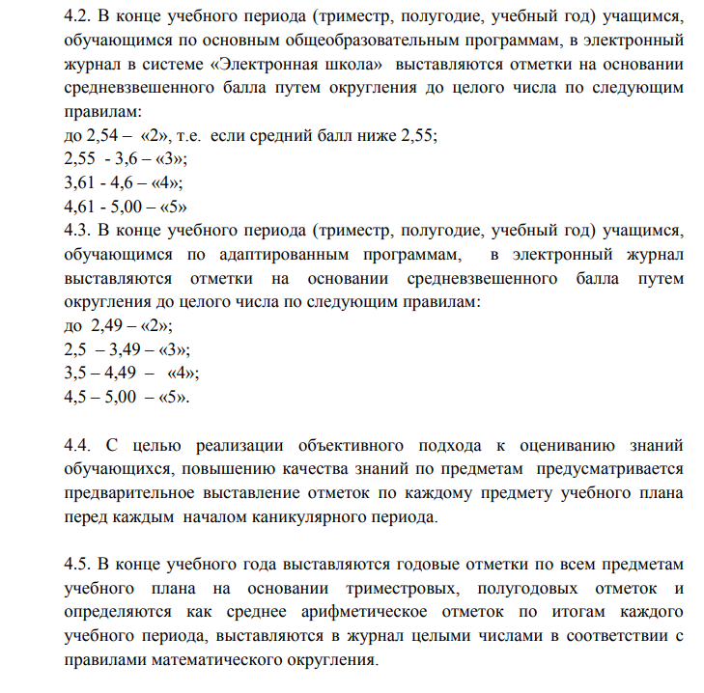

Slide 30
Положение о критериях и нормах оценок по учебным предметам
(оценка письменных работ)
НАЧАЛЬНАЯ ШКОЛА
отметка | % выполнения письменной работы
5 | 96-100%
4 | 76-95%
3 | 51-75%
2 | 0-50%

Slide 31
Положение о критериях и нормах оценок по учебным предметам
РУССКИЙ ЯЗЫК ООО и СОО
МАТЕМАТИКА ООО и СОО
отметка | % выполнения письменной работы
5 | 90-100%
4 | 70-89%
3 | 50-69%
2 | 0-50%
отметка | % выполнения письменной работы
5 | 90-100%
4 | 66-89%
3 | 50-65%
2 | менее 50%

Slide 32
Положение о критериях и нормах оценок по учебным предметам
ХИМИЯ ООО и СОО
ФИЗИКА ООО и СОО
БИОЛОГИЯ ООО и СОО
отметка | % выполнения письменной работы
5 | 90-100%
4 | 75-89%
3 | 50-74%
2 | менее 50%
отметка | % выполнения письменной работы
5 | 90-100%
4 | 66-89%
3 | 50-65%
2 | менее 50%
отметка | % выполнения письменной работы
5 | 90-100%
4 | 70-89%
3 | 51-69%
2 | 0-50%

Slide 33
Положение о критериях и нормах оценок по учебным предметам
ИСТОРИЯ ООО и СОО
АНГЛ.ЯЗ ООО и СОО
отметка | % выполнения письменной работы
5 | 80-100%
4 | 60-79%
3 | 40-59%
2 | 0-39%
отметка | % выполнения письменной работы
5 | 85-100%
4 | 65-84%
3 | 51-64%
2 | 0-50%

Slide 34
Положение о критериях и нормах оценок по учебным предметам
ОБЖ ООО и СОО
ГЕОГРАФИЯ ООО и СОО
отметка | % выполнения письменной работы
5 | 80-100%
4 | 60-79%
3 | 40-59%
2 | менее 40%
отметка | % выполнения письменной работы
5 | 95-100%
4 | 75-94%
3 | 51-74%
2 | менее 50%

Slide 35
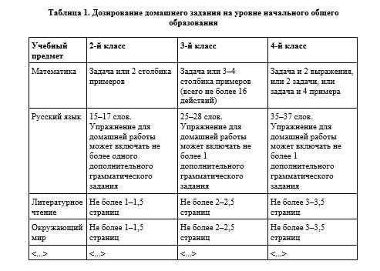
Положение о домашнем задании

Slide 36
Проект решения педсовета:
Принять к сведению информацию о системе оценки достижений планируемых результатов обучающихся, обозначенной в обновленных ФГОС и ФОП НОО, ООО и СОО;
Рассмотреть и внести дополнения в НЛА, обеспечивающие объективность оценивания планируемых результатов обучающихся;
Осуществлять текущее оценивания образовательных результатов обучающихся с учетом рассмотренных НЛА и опыта работы учителей-предметников

